Slide 1

Initiation FreeCAD

Slide 2
FreeCAD, qu’est-ce que s’est ?
Conception 3D paramétrique
  Modélisation volumique
  Modélisation fonctionnelle
Logiciel open source et gratuit
Fonctionne sur Windows, MacOS et Linux

Slide 3
Où l’obtenir ?
Version 0.19.1
  Mars 2021
Site Web
  https://www.freecadweb.org/?lang=fr
Didacticiels (en français et/ou en anglais)
  https://wiki.freecadweb.org/Tutorials/fr

Slide 4
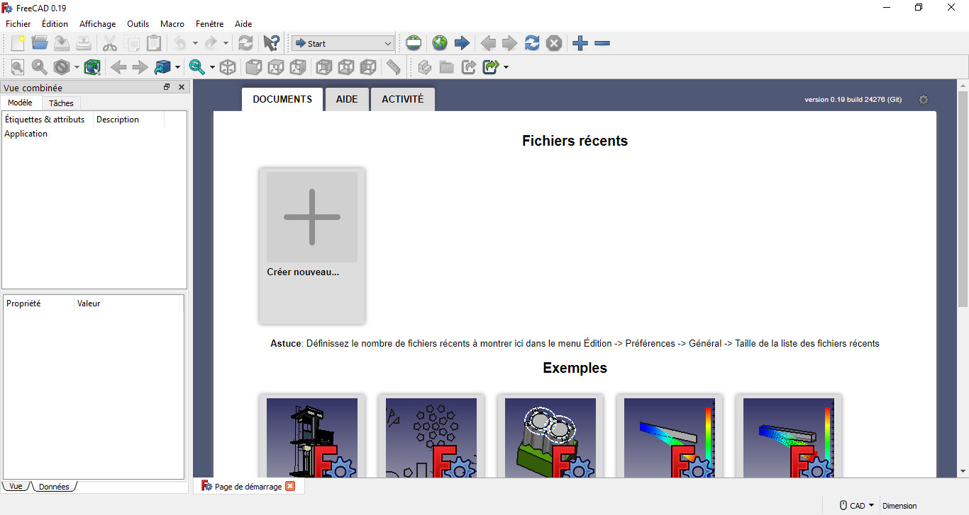
L’interface graphique

Slide 5
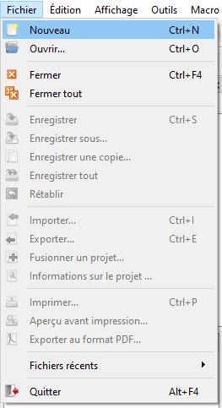
Créer un nouveau document

Slide 6
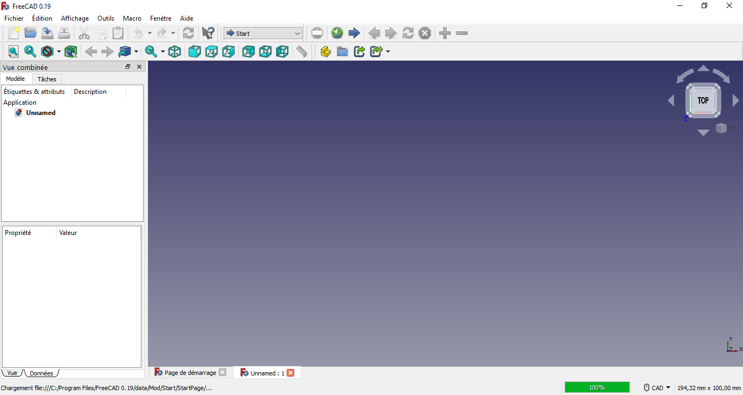
Nouveau Document

Slide 7
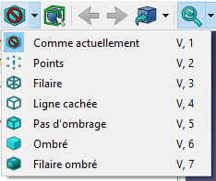
Gestion de la visualisation
Recentre la vue sur le contenu
Recentre la vue sur la sélection
Mode de représentation du contenu
  Comme actuellement
  Points
  Filaire
  Ligne cachée
  Pas d’ombrage
  Ombré
  Filaire ombré
Affiche la boîte englobante de la sélection
Vues
Isométrique
Face
Dessus
Droit
Dos
Dessous
Gauche

Slide 8
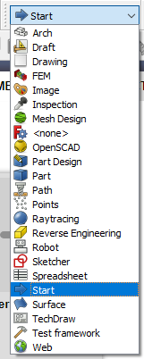
Organisation : Ateliers (Workbench)
Start : La page d’accueil
Draft : pour les lettrages
Image : pour l’import d’image
Part Design : pour modéliser en 3D
Part : pour les opérations sur les objets
Sketcher : pour modéliser en 2D
Spreadsheet : pour rendre les modèles paramétrables
TechDraw : pour la génération de plan

Slide 9
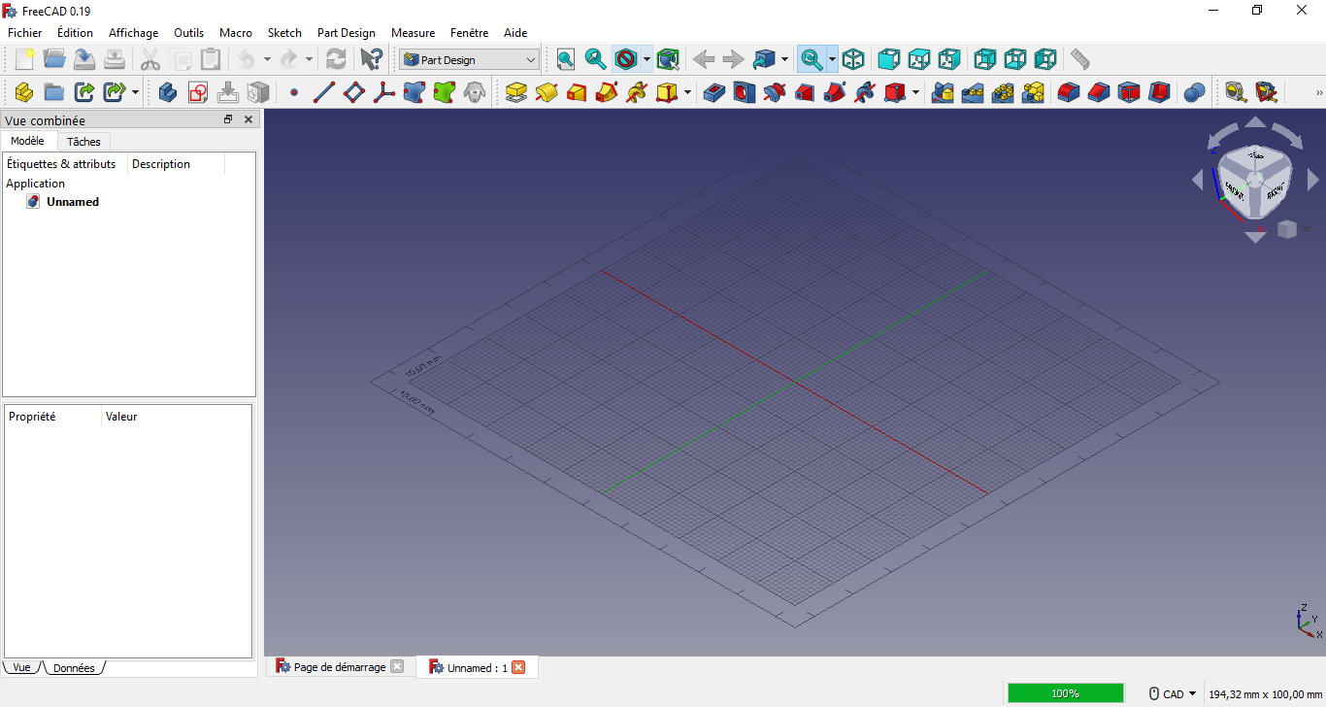
Atelier : PartDesign

Slide 10
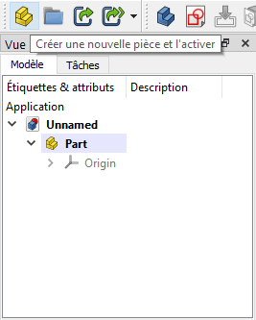
Création d’une pièce

Slide 11
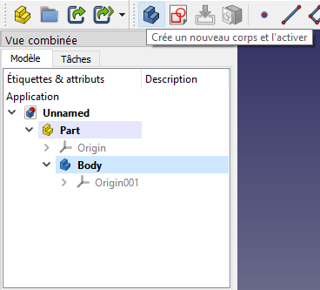
Création d’un corps de pièce

Slide 12
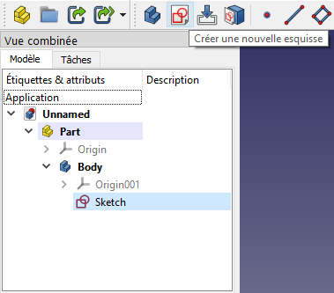
Créer un esquisse
« feuille de dessin » en 2D
Ajouter des lignes pour faire une silhouette
Paramétrer les lignes et points de la silhouette
Sélectionner le plan de dessin de la silhouette
Dessiner la silhouette
Paramétrer la silhouette

Slide 13
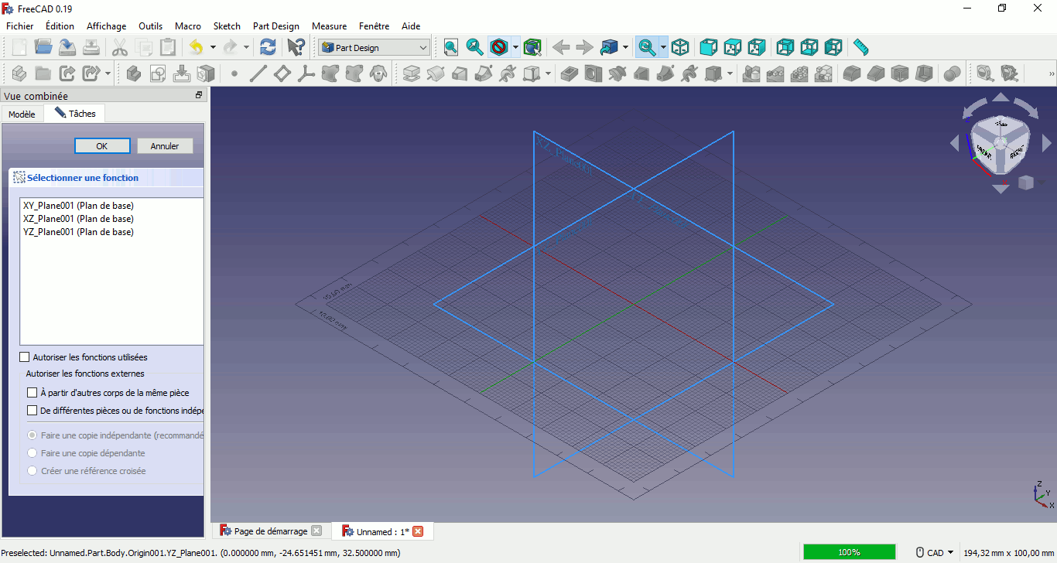
Créer un esquisse
Cliquer sur XY_Plane
Cliquer sur OK

Slide 14
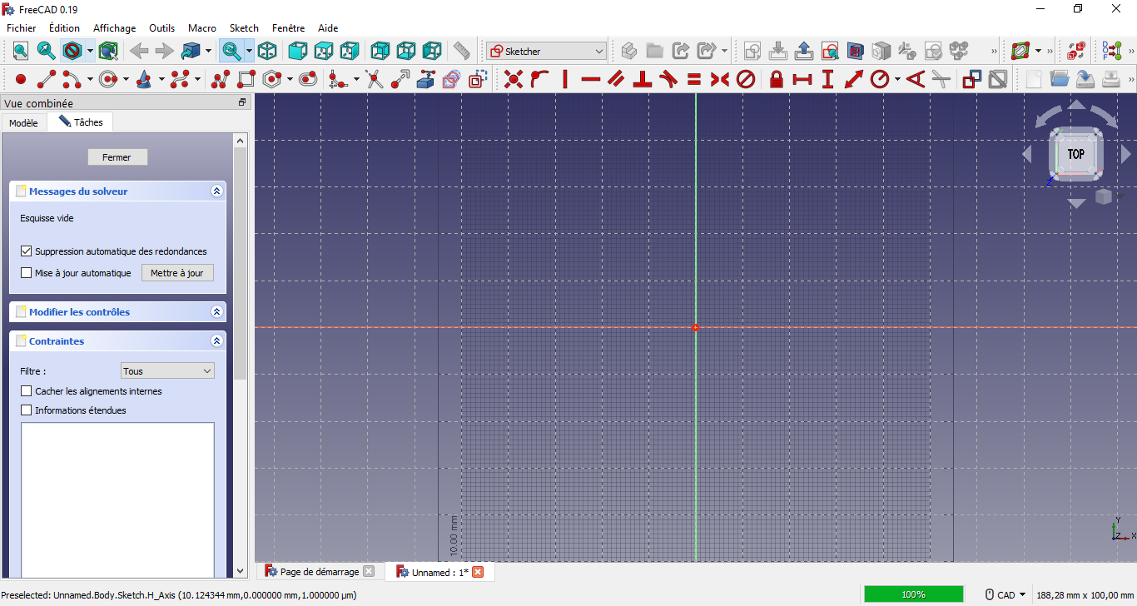
Atelier : Sketcher

Slide 15
Atelier : Sketcher
Outils de dessin
Point
Ligne
Arc de cercle
Cercle
Ellipse
Courbe
Segment
Parallélépipède rectangle
Hexagone (décagone, heptagone, octogone)
Rainure
Bascule entre outil dessin et construction
Outils de construction
Même primitives

Slide 16
Atelier : Sketcher
Contraintes
Entre points
Point sur la ligne
Verticale
Horizontale
Parallèle
Perpendiculaire
Tangentielle
Identique
Symétrie
Taille
  Horizontale
  Verticale
  Distance entre points
Rayon
Angle

Slide 17
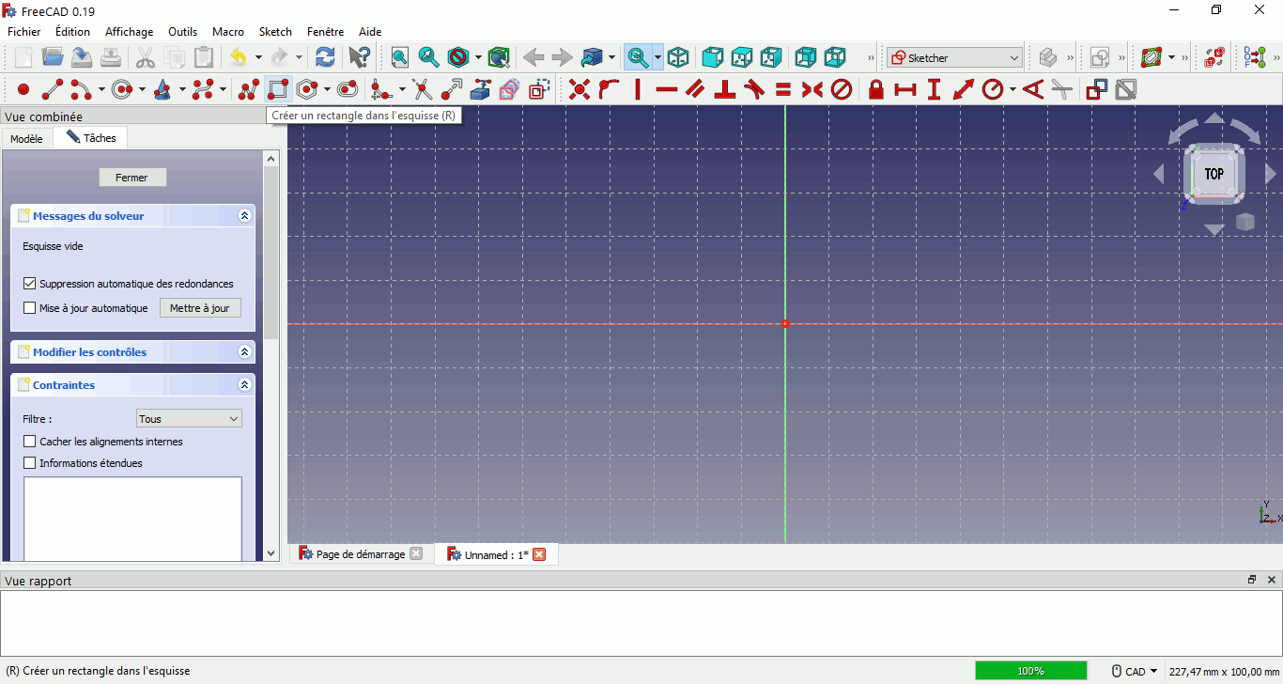
Création d’un rectangle

Slide 18
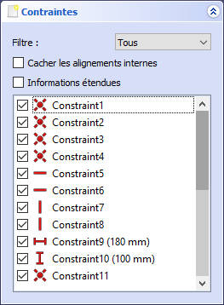
La liste des contraintes créées

Slide 19
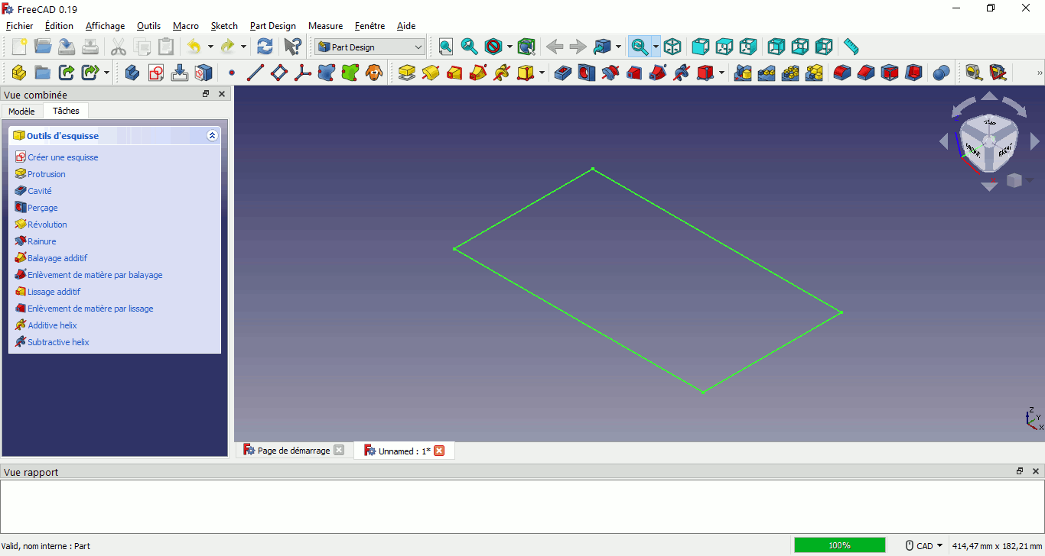
Donner du volume à l’esquisse

Slide 20
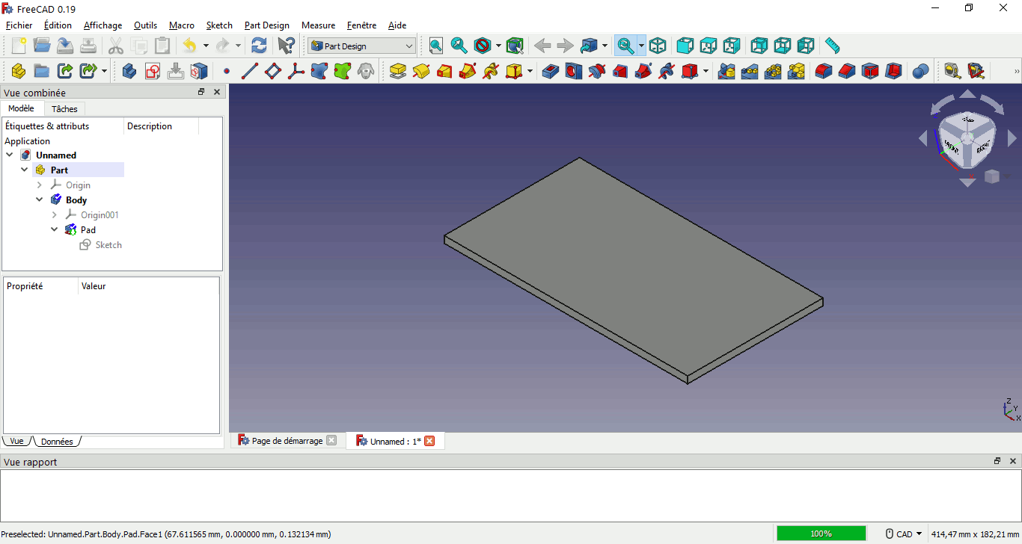
Esquisse sur une face

Slide 21
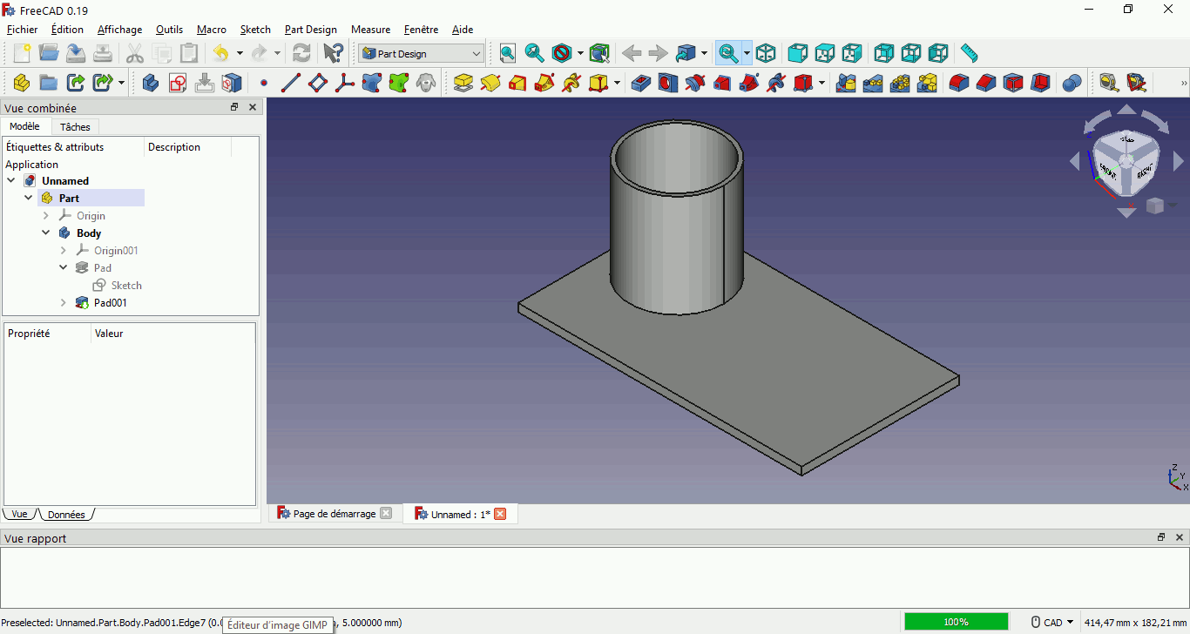
Esquisse libre

Slide 22
Import de SVG
En cours

